Slide 1
第3讲 明清君主专制制度的加强

Slide 2

考试说明 | 考查角度
明清君主专制制度的加强 | 1.(2017·课标全国Ⅱ，27)明朝宦官参政及专制主义的强化 2.(2016·课标全国Ⅰ，27)明代地方行政管理体制的变化 3.(2014·课标全国Ⅱ，27)明代内阁制 4.(2013·课标全国Ⅱ，41)从建筑和政治关系的角度进行中英比较

Slide 3
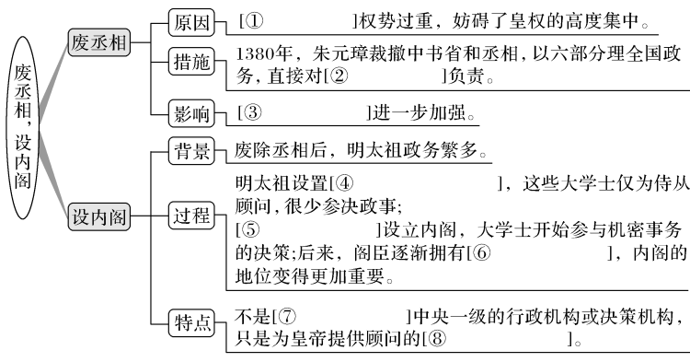
考点一 废丞相，设内阁
丞相
皇帝
君主专制
殿阁大学士
明成祖
票拟权
法定的
内侍机构

Slide 4
『社会现象』 明代宦官专权
洪武初年，朱元璋规定宦官不得读书识记，不得干预政事，对宦官控制很严。朱棣因夺帝位曾得助于宦官，故视他们为亲信，设东厂，由宦官主持。宦官开始取得出使、专征、分镇等大权，为后来的宦官专政提供了条件。宦官专权是明朝国家结构和政治生活中的一大特色，是皇帝极端专制主义的强化带来的皇权本身的异化。

Slide 5
『史论观点』 内阁的地位
内阁只是皇帝的私人办公厅，不是政府正式的政事堂，内阁学士也只是皇帝的内廷秘书，不是外朝正式宰相之职，于是皇帝在法理上，便变成在政府里的真正领袖。
——钱穆《中国传统政治》

Slide 6
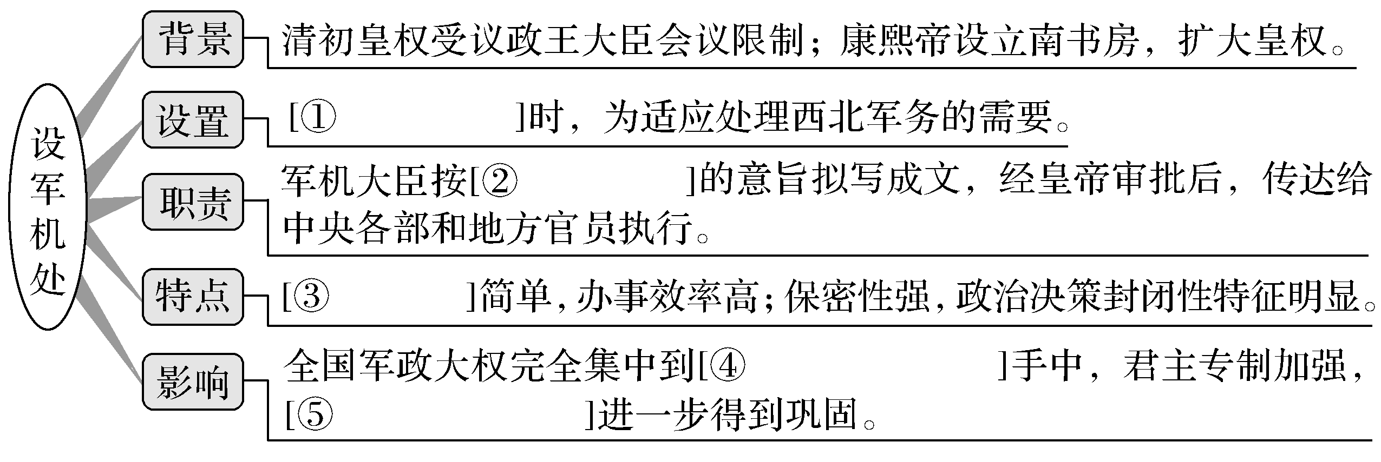
考点二 军机处的设立
雍正帝
皇帝
机构
皇帝
中央集权

Slide 7
『历史概念』 密折制度
密折制度始于康熙晚年，完备于雍正时期。清朝采用密折制度，允许和鼓励四品以上的中央和地方官员，直接向皇帝递密折。密折制度的作用有两个，一是使得朝政进一步黑箱化，增添皇权的神秘感；二是起到了使官员，尤其是同僚，相互告密的作用。
『史论观点』 军机处的作用
军机处实现了从“君主专政”向“大臣行政”、从“直接的帝国个人专制”向“君臣联合行政”的转变，这种变化令清政权在“中年”时走向昌盛，并最终延长了其寿命。
——美国汉学家白彬菊

Slide 8
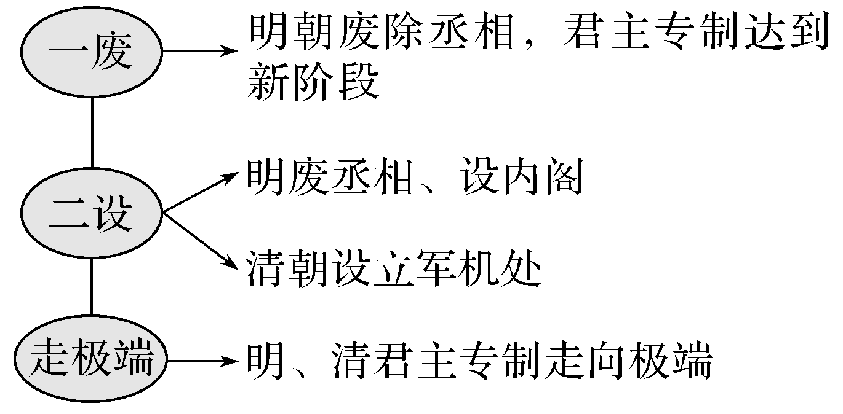
[巧学妙用]
【轻巧识记】 明清君主专制的加强可归纳为“一废、二设、走极端”

Slide 9
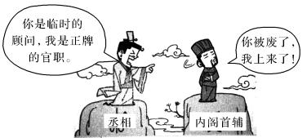
【漫画说史】 丞相与内阁首辅
★秦朝设立的丞相一直是法定的中央官职，而明代的内阁，始终不是法定的中央机关。
二者都是辅助皇帝处理政务的重要机构。丞相是百官之首，参与决策，“位高而权重”，对皇权起到制约作用。内阁属于皇帝的内侍机构，仅备顾问，没有决策权，对皇权无制约力。

Slide 10
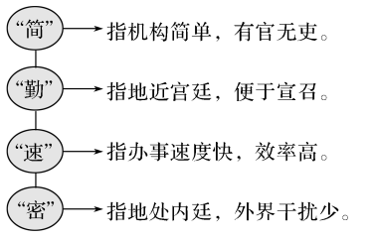
【知识拓展】 军机处的特点

Slide 11

考法1 史料主旨类——明朝中枢权力体系的形成与制衡
【考题1】 (2017·课标全国Ⅱ，27)明初朱元璋严禁宦官读书识字，但中后期宦官读书识字逐渐制度化，士大夫甚至有针对性地编纂适合宦官学习的读本。由此可以推知，明代中后期( )
A.中枢决策过程发生异变 B.皇帝权力日趋衰落
C.内阁议政功能已经丧失 D.宦官掌握决策权力
答案 A

Slide 12
『方法突破』
★明立意 以明朝中后期宦官教育为切入点，考查学科素养之历史解释。
★抓关键 从“严禁宦官读书识字”到“宦官读书识字逐渐制度化”。
★清误区 本题属于推理型选择题，难度一般。考生对明朝后期皇帝重用宦官的动机认识不清，皇帝重用宦官参政是为了牵制内阁，说明内阁议政功能并没有丧失。

Slide 13
『史论链接』 明朝内阁制度的鲜明特点
(1)体系完整，模式固定，但始终不是中央一级正式的行政机构。
(2)内阁与皇权矛盾重重，始终屈服在皇权的重压下。
(3)内阁受制于司礼监。
(4)内阁与六部经常互争雄长，矛盾重重。

Slide 14
考法2 史论阐述类——清朝君主专制的强化
【考题2】 (2012·课标全国，29)梁启超在论述中国古代专制政治发展时说：“专制权稍薄弱，则有分裂，有分裂则有力征，有力征则有兼并，兼并多一次，则专制权高一度，愈积愈进。”从中国古代历史整体来看，这一论述中可以确认的是( )
A.君主专制是维系统一的主要条件
B.分裂动荡是专制权力产生的前提
C.专制程度随着历史进程而不断加强
D.武力夺取政权是专制制度的基础
答案 C

Slide 15
『方法突破』
★明立意 从古代专制政治发展的历程角度考查历史解释和唯物史观。
★抓关键 “专制权稍薄弱，则有分裂，有分裂则有力征，有力征则有兼并，兼并多一次，则专制权高一度，愈积愈进。”说明专制权力的不断加强。
★清误区 本题属于文字史料论证型选择题，难度较大。考生易混淆材料中分裂动荡与专制权力加强二者之间的关系，并非如B项中所述的“前提”关系。

Slide 16
『史论链接』 军机处设立的特点
(1)从建制来看，并不属于国家机关，设置非常简单。
(2)从官制来看，体制特殊，有官无吏，其官制也颇为简练，没有实际定员，都由皇帝根据实际需要随时增减。
(3)从职掌来看，作为中枢机构，自创建之后，便赞襄军国机要。
(4)从军机处与内阁的区别来看，作为清朝辅政机关，双轨制的内阁与军机处发挥各自的作用。

Slide 17

考法3 史料主题类——明清时期君主专制的加强及影响
史料一 由于君主制是一个权力封闭系统，不允许人民享有参加国家管理的权利，其结果是民众对国家政治的隔膜与漠不关心。两千余年来中国民众“只知有家不知有国”的悲剧，正是皇权专制下的权力垄断所造就的必然结果；而要维护“家天下”之下的一盘散沙，只能依靠更加强化的暴力——武力上的残酷镇压和思想上的严酷钳制，从而使政治更加黑暗，统治更加残暴与血腥。中国皇权专制从秦朝至明、清一路变得愈加严酷、畸形——文字狱的日渐强化是其表现之一。

Slide 18
史料二 中国的专制主义……用自己的锁链武装了自己，而变得更为凶暴。因此，中国是一个专制的国家。它的原则是恐怖，在最初的那些朝代，疆域没有这么辽阔，政府的专制的精神也许稍微差些；但是今天的情况正好相反。
——孟德斯鸠《论法的精神》

Slide 19
『读史用史』
(1)史料一认为是中国古代君主制阻碍了社会文明的发展。根据史料一，归纳古代君主专制对中国历史发展的消极影响。(9分)
提示 人民没有参加国家管理的权力；缺乏对国家和民族的认同感；易导致暴政和思想文化专制。

Slide 20
(2)史料二中孟德斯鸠认为中国是一个专制国家，充满凶暴、恐怖。结合明清史实说明史料二中“但是今天的情况正好相反”？对此你如何评价？(16分)
提示 明朝废除丞相，设置内阁，专制皇权发展到新高度；清朝设置军机处，专制皇权发展到顶峰。
明清之际专制皇权的不断强化有利于多民族国家的统一和巩固，稳定社会秩序，提高决策效率；但皇权的极度膨胀，又成为阻碍社会进步的重要因素，最终导致中国落后于西方。

Slide 21
『方法突破』 “段中分层”和“分层作答”是突破高考第41题的重要方法。一方面阅读过程要注意对史料进行分层，重点注意史料中的句号、分号、省略号；另一方面要总体把握，分层作答。不分层次难以深入分析，答案要点往往不全。如解答第(1)问的第一小问，可根据标点符号划分为三个层次；第(2)问的第二小问，评价明清君主专制强化应一分为二，从积极与消极两个层次去分析。

Slide 22
『史论链接』 明清时期君主专制强化的特点及影响
(1)特点
①既有继承又有发展。明清时期君主专制制度的加强，既继承了前朝的一些制度和做法，又在此基础上进行了创新。
②内容详尽而全面。其制度和措施涉及政治、经济、军事、监察、司法、思想文化和暴力手段等各个方面。
③以强化君权为核心，程度空前。主要体现在废除丞相、军机处的设置和文字狱的严酷等方面。
④体现了时代特征。君主专制逐渐达到顶峰，并且走向反动，反映了我国封建专制制度渐趋衰落的时代特征。

Slide 23
(2)影响
①积极影响：有利于统一多民族国家的巩固和社会安定；有利于经济文化发展和繁荣；为康乾盛世的出现提供政治保证。
②消极影响：绝对的君主专制，助长了官场因循守旧之风，导致官僚主义、贪污腐化之风盛行；实行文化专制，钳制了思想，阻碍了科学发展；束缚社会生产力的发展，阻碍了资本主义萌芽的成长和中国社会的发展与进步，是造成中国落后于西方的主要原因之一。

Slide 24

考法4 开放探究类——中国古代官僚政治的评价
史料 钱穆认为，中国过去的政治纵要说它是专制，也不能不认为还是一种比较合理的开明的专制。它也自有制度，自有法律，并不全由皇帝一人的意志来决定一切的。按照他的叙述，唐朝的中央政府组织则更较汉代进步，它影响了以后一千多年的政治制度建设。体制、观念上的进步不仅体现在此，更是有把政权开放给全国各地，不断奖励知识分子加入仕途。而王亚南则认为是完全的君主专制。他指出，中国的官僚政治是建立在地主经济基础上的专制政治的产物。
——毛凯贤《中国官僚政治的历史评价：
钱穆与王亚南的分歧》

Slide 25
『读史用史』
史料主要阐述了钱穆与王亚南对古代中国官僚政治的认识。根据史料并结合所学知识，对二人的观点加以论述。(12分) (要求：观点明确；史论结合；逻辑严密；表述清晰；280字左右)

Slide 26
提示
论点方面 | 论据方面 | 论证方面
钱穆认为中国古代政治是一种开明的专制，政务不全由皇帝一人意志决定 | ①秦汉时期的三公九卿制，重视朝议，强调相互配合；②隋唐时期的三省六部制，强调分工明确，权责清晰；③隋唐时期施行科举制，把任命官吏和选拔人才结合起来 | 表述成文；层次分明；史论结合；逻辑严密；只列举制度，没有阐释不得分
王亚南认为中国古代政治就是完全的专制政治 | ①明朝废丞相，设内阁，全国政务都由皇帝决断；②清朝设立军机处，将军政大权完全集中皇帝手中

Slide 27
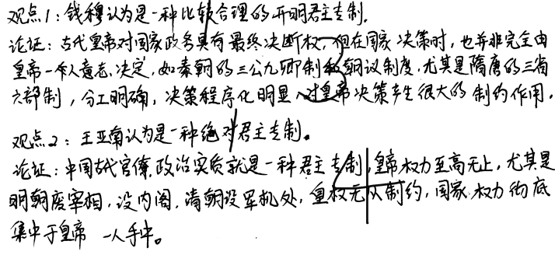
『方法突破』
☆某重点中学考生答题示例

Slide 28
本题属于观点评论(析)类试题，历史观点是人们对客观对象的主观评价，可能与客观历史存在某些不符，需对此进行再“评论”。
(1)审明观点：开明君主专制与绝对君主专制两种不同观点，如上述考生阐述观点明确。
(2)链接史实：中国古代的君主专制制度，着眼于中央权力的决策问题。
(3)敲定思路：观点1主要从对皇帝决策权力的制约方面思考，如考生论证的朝议制度、三省六部制，但没有涉及到官吏的选拔与任命问题。观点2主要从皇权的不断加强和专断方面思考，如考生对明清君主专制加强的论述较为充分。

Slide 29
『史论链接』 古代中国官僚政治的形成及表征
1.形成：春秋战国时期萌芽，秦汉正式成型，郡县制取代分封制，食禄官僚代替世卿世禄。此后，在两税制和科举制的支持下，官僚政治不断巩固和发展，并成为中国封建社会的根本的政治制度。

Slide 30
2.表征
(1)以小农经济、儒家思想、两税制和科举制为支撑。小农经济、儒家思想分别是古代中国官僚政治的经济和思想支撑；两税制和科举制是支持官僚政治高度发展的两大杠杆。
(2)听命于专制皇权。官僚政治是专制皇权实施统治的工具，是专制制度的副产品和补充物。
(3)人治是官僚政治固有的基本特征和规律。官僚政治下，各级官僚只对君主负责，无需对人民负责。

Slide 31
(4)官僚政治是特权政治。官僚政治下的各级官僚，是其自身特殊利益的封建剥削者。
(5)中国官僚政治具有延续性、包容性和贯彻性。
(6)中国官僚政治具有极强的“亲和力”。中国两千余年的一部官僚政治史，充分展现了官僚政治的“政治化亲和力”的作用。

Slide 32
学科素养3 从历史解释角度认识中国古代政治制度的开明性

Slide 33
中国自秦以来的古代政治并不仅仅只有君主专制，并不能仅用“黑暗专制”四字来抹杀，在古代君主专制制度下还存在着很大的空间，这就是古代的政治中的开明性。
1.相权制约下君主专制统治的开明
皇帝是国家的元首，象征国家统一。宰相是政府领袖。皇帝实际上不能管理全国的一切事，便要宰相来协助管理，即宰相负政治上的一切实际责任。这一种君主专制制度下的开明，最明显体现的是在唐朝。

Slide 34
2.谏议制度下君主专制统治的开明
在中国古代政府官职中，监察皇帝的官叫做谏官。在汉代，谏官有谏议大夫之属。谏议大夫的职责是追随皇帝，专门在皇帝身边谏诤和讽议皇帝的言行……因此在这种谏议制度之下，皇帝是不可为所欲为的。如果皇帝想要做臣民眼中的明君，对这些意见是不可不理会。
3.中国古代选官任官制度中体现的开明
在中国的选官制度下，选官任官的权力并不完全掌握在皇帝手中，都是依据一定的客观标准，由中央政府和地方政府共同完成的，这便是君主专制统治下的开明。……无论是汉代的察举制，还是后来的九品中正制，其标准都是依据地方舆论和公共意见，而不是皇帝个人的意志，这就体现出一种开明性。

Slide 35
4.儒家思想广泛影响下君主专制统治中的开明
民本作为儒家思想的核心内容是历代君主统治的基本治国方略。国以民为本，君以安民为道，治国应爱民、重民、保民、足民、富民，这是君主实施“德治”和“仁政”的核心政治诉求。如轻徭薄赋、抑制土地兼并、改革赋税土地制度，放松对人口的控制、兴修水利等等。这种重视民意，以民为本的统治应该是君主专制下开明统治的最好体现。
——《论中国古代君主专制制度下的开明性》

Slide 36
『素养解读』
史料对“中国古代政治制度的开明性”的历史认识充分体现了历史学科中历史解释的核心素养。“历史解释”是指以史实为依据，以历史理解为基础，对历史事物进行理性分析和客观评判的态度、能力与方法。新考纲中将其细化为“能力目标”的层级上。具体要求如下：

Slide 37
(1)辨别历史事实和历史叙述
历史事实是指曾经真实发生的事件。它不能等同于史书记载的历史，因为历史在统治者的影响下有可能出现伪史，使人们不能真实、全面的了解历史事件。历史叙述是对于历史真实事件的描述、记录。
(2)理解历史叙述和历史结论
“历史结论”是在对历史现象的理性认识和基本判断基础上形成的最终论断，是人的一种主观认识。
(3)说明历史现象与历史观点
“历史现象” 是指历史表象，是客观存在的历史。“历史观点”是指某人或者某类人对历史的一些看法等，也属于人的主观认识。
(4)(在比较中)发现历史问题，论证历史问题，独立提出观点。

Slide 38
『考题例证』 (2018·广西桂林模拟)伏尔泰尽力称赞中国的开明君主制。他认为，中国的君主制度不是独裁。他给“独裁”下了一个定义：“君主可以不遵循一定形式，只凭个人意志，毫无理由地剥夺臣民的财产或生命而不触犯法律。”下列史实不能佐证此观点的是( )
A.皇帝所下的敕令，必须加盖“中书门下”印才是合法的
B.选官任官标准由中央政府与地方政府来共同完成
C.重视民意，以民为本成为君主治国的核心
D.皇帝金口玉言，具有超越法律的属性

Slide 39
解析 君主也要按照一定的法理、传统政治理念实行统治，而不能完全凭借自己的意志去行事。从加盖“中书门下”印、不以皇帝个人意志为选官标准到重视民意都体现了古代皇帝的开明性，A、B、C三项符合题中观点。D项皇帝意志超越法律明显错误，故符合题意。
答案 D

Slide 40
『命题突破』
中国古代的政治制度是不可只用“黑暗专制”四字一笔抹杀的。在中国的君主专制制度的统治之下存在着开明性。从中国古代政府的组织和职权分配制度、选官任官的制度等制度的设置可以看出中国古代政治在君主专制下有明显的开明性，即君主也要按照一定的法理、传统政治理念实行统治，而不能完全凭借自己的意志去行事。除去制度设置的保障，儒家思想中的政治思想和其对君主的道德修养的要求也一定程度制约君主不能实行绝对的独裁专制，而要在统治中注重民意，在专制下实行一定程度的开明统治。

